Slide 1

শুভেচ্ছা

Slide 2

মনির হোসেন
প্রভাষক ( গণিত )
হাজী আবেদ আলী কলেজ,নরসিংদী।
মোবাইলঃ ০১৯১১৬৭৮৯৬৩
বিষয়: উচ্চতর গণিত প্রথম পত্র
জটিল সংখ্যা
অধ্যায়: তৃতীয় , শ্রেণি: দ্বাদশ

Slide 3
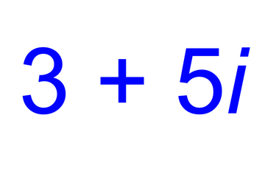
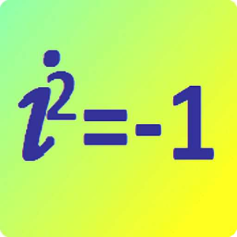


Slide 4
পাঠ শেষে শিক্ষার্থীরা ...............
জটিল সংখ্যা কি বলতে পারবে।
জটিল সংখ্যার জ্যামিতিক প্রতিরূপ ব্যাখ্যা করতে পারবে।
জটিল সংখ্যার অনুবন্ধী জটিল সংখ্যা নির্ণয় করতে পারবে।
এককের ঘনমূল নির্ণয় করতে পারবে।

Slide 5
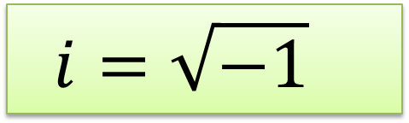
a+ib আকারের রাশি বলা হয়
$$i=\sqrt{−1}$$

Slide 6
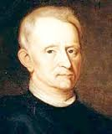
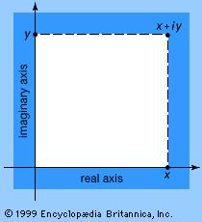
Jean-Robert Argand
১৮০৬ সালে জটিল সংখ্যাকে জ্যামিতিক প্রতিরুপ প্রকাশ করেন যাকে আরগন্ট চিত্র বলা হয়।

Slide 7
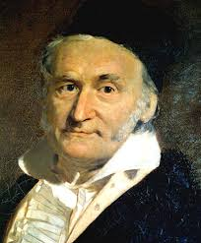
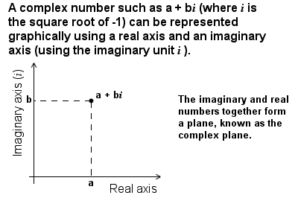
Johann Carl Friedrich Gauss

Slide 8
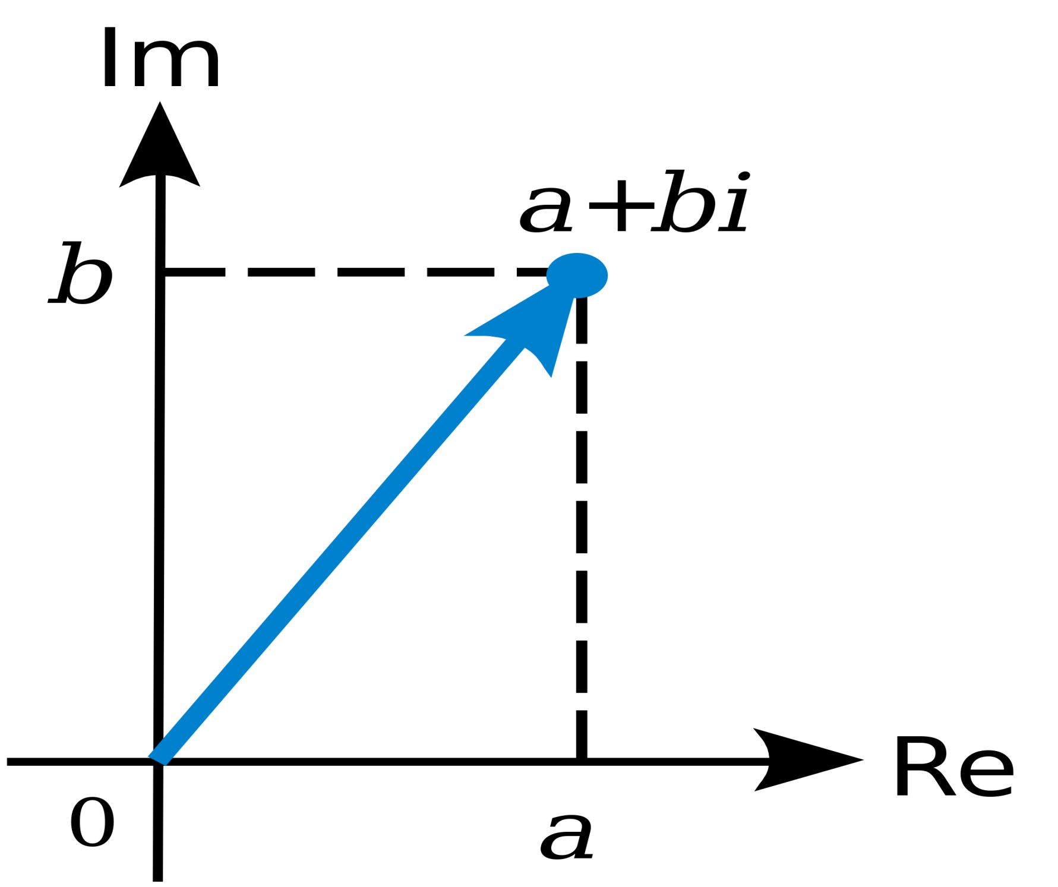
কাল্পনিক
বাস্তব

Slide 9
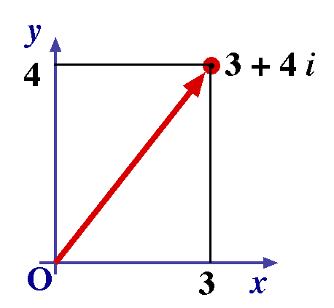

Slide 10
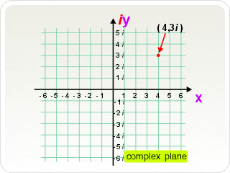
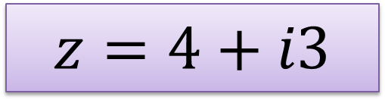
$$z=4+i3$$

Slide 11
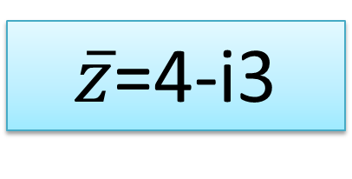
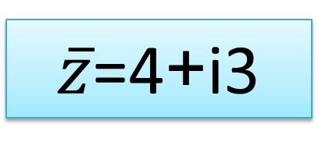
অনুবন্ধী জটিল সংখ্যা
z=4-i3
$\overline{z}$=4+i3
z=4+i3
$\overline{z}$=4-i3

Slide 12


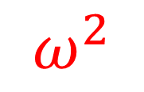


এককের ঘণমূল
$$ω$$
$$ω$$
$$1$$
$$\frac{−1±\sqrt{−3}}{2}$$
$$ω^{2}$$

Slide 13
মূল্যায়ন
জটিল সংখ্যাকে জ্যামিতিক প্রতিরুপে কিসের মাধ্যমে প্রকাশ করা হয় ?
-a+ib কোন চর্তুভাগে অবস্থিত ?
কাল্পনিক অংশকে কোন অক্ষ বরাবর সূচিত করা হয় ?

Slide 14


বাড়ির কাজ
নিচের জটিল সংখ্যাগুলোকে জ্যামিতিক প্রতিরুপে প্রকাশ করঃ
z₁=5+4i, z₂=6-4i, z₃=-5+6i,z₄=-6+4i

Slide 15

ধন্যবাদ

